Slide 1
Wsparcie niekomercyjnych badań klinicznych

Slide 2
Cel konkursu: wybór projektów przewidujących dofinansowanie niekomercyjnych badań klinicznych w obszarze pediatrii, neonatologii, neurologii, hematologii, radioterapii, onkologii, kardiologii
.
Przedmiotem projektów składanych w ramach niniejszego konkursu powinno być prowadzenie zaawansowanych prac rozwojowych w postaci badań klinicznych niekomercyjnych skierowanych na poszukanie nowych zastosowań terapeutycznych leków dopuszczonych do obrotu (zarejestrowanych poza Polską lub tylko w Polsce) i stosowanych w innych wskazaniach, niż przewidziane zgodnie z charakterystyką produktu leczniczego.
Planowana alokacja: 100 000 000,00 PLN, która może być zwiększona w uzasadnionych przypadkach przez Prezesa ABM.

Slide 3
Nabór wniosków
01
02
03
04
Odbywa się na podstawie regulaminu konkursu, który określa m.in. kryteria oceny wniosków
Przeprowadzany jest za pomocą systemu teleinformatycznego ABM, który będzie dostępny stronie www.abm.gov.pl
Wniosek musi mieć formę dokumentu elektronicznego
Wniosek o dofinansowanie należy złożyć w terminie od do 29.11.2019 r. do godz. 12.00

Slide 4
Co m.in. może być kosztem kwalifikowalnym w projekcie?
Koszty zakupu niezbędnej infrastruktury badawczej, w tym wyposażenia laboratoriów (20% kosztów projektu)
Koszty ubezpieczenia badania
Koszty zaangażowania CRO
Koszt rekrutacji uczestników badania
Koszty wszystkich procedur medycznych przewidzianych protokołem badania klinicznego
Koszty zakupu/wytworzenia leków lub, które weryfikowane będą w badaniu klinicznym, zakup placebo, koszty utylizacji leków
Koszty usług eksperckich
Koszty związane z administrowaniem badaniem klinicznym, w tym prowadzenie Karty Obserwacyjnej Pacjenta (eCRF), programów biostatystcznych, wynagrodzenie monitorów, audytorów, osób nadzorujących bezpieczeństwo farmakoterapii PhV, biostatystyka i koordynatorów badania, inne programy IT do zarzadzania projektem
Koszty wynagrodzenia personelu medycznego zaangażowanego przy realizacji projektu niekomercyjnego badania klinicznego
Koszty przygotowania badania, w tym koszty opracowania protokołu badawczego, SOP-ów, kompletu dokumentacji badania, koszty URPL i komisji bioetycznych

Slide 5
Kryteria oceny projektu
Kryteria oceny
Formalne
Merytoryczne
Kryteria ustawowe
Kryteria szczegółowe
Kryteria premiujące

Slide 6
Podczas oceny formalnej sprawdzane są następujące kryteria:
Czy wniosek został złożony w odpowiedniej formie oraz w terminie za pomocą systemu teleinformatycznego;
1.
Czy wniosek został złożony przez uprawniony podmiot;
2.
Czy wnioskodawca złożył oświadczenie o niefinansowaniu i nieubieganiu się o finansowanie zadań objętych wnioskiem ze środków publicznych pochodzących z innych źródeł (np. Narodowego Centrum Badań i Rozwoju, Narodowego Centrum Nauki, Narodowego Funduszu Zdrowia);
3.

Slide 7
Podczas oceny formalnej sprawdzane są następujące kryteria:
Czy wniosek wypełniono w języku polskim lub angielskim;
4.
Czy wszystkie pola wniosku o dofinansowanie zostały wypełnione prawidłowo;
5.
6.
Wniosek zakłada rozpoczęcie projektu po 1 stycznia 2020 r.;

Slide 8
Podczas oceny formalnej sprawdzane są następujące kryteria:
Maksymalny czas trwania projektu wynosi nie dłużej niż 6 lat.
7.
Czy projekt przewiduje realizację niekomercyjnych badań klinicznych w co najmniej jednym z następujących obszarów: pediatrii, neonatologii, neurologii, hematologii, radioterapii, onkologii, kardiologii
8.
Czy Wnioskodawca przewidział monitorowanie wskaźników obowiązkowych dla konkursu i czy ich wartość jest większa niż „zero”, tj. czy wnioskodawca przewidział monitorowania następujących wskaźników:
Liczba niekomercyjnych badań klinicznych zarejestrowanych w wyniku realizacji projektu
Liczba osób objętych badaniami (liczebność populacji objętej interwencją)
Liczba podmiotów leczniczych, w których prowadzone będzie badanie kliniczne
9.

Slide 9
Kryteria oceny merytorycznej
Kryteria ustawowe
Kryteria szczegółowe
Kryteria premiujące
Charakter kryteriów wartościujących;
Max. 130 pkt;
Projekt pozytywnie oceniony musi uzyskać co najmniej 50 % łącznej punktacji oraz co najmniej 50 % punktów w każdym z poszczególnych kryteriów.
Musi je spełniać każdy wniosek;
Nie mają charakteru wartościującego – oceniane są w systemie 0-1
Brak spełnienia kryteriów premiujących nie oznacza odrzucenia projektu;
Są przydzielanie projektowi jedynie w sytuacji jeśli otrzymał on pozytywną ocenę wg. kryteriów ustawowych oraz spełnia wszystkie kryteria szczegółowe.

Slide 10
Kryteria ustawowe
Wartość naukowa projektu (od 0 pkt do 20 pkt)
01
Wpływ projektu na poprawę zdrowia obywateli (ŁĄCZNIE max. 40 pkt)
02
Innowacyjność projektu (od 0 pkt do 20 pkt)
03
Przewidywane efekty ekonomiczne (od 0 pkt do 20 pkt);
04
Możliwość zastosowania wyników projektu w systemie ochrony zdrowia (od 0 pkt do 20 pkt)
05
Ocena zasobów materialnych i ludzkich niezbędnych do wykonania projektu (od 0 pkt do 10 pkt).
06

Slide 11
Kryteria szczegółowe
Projekt badawczy dotyczy zastosowania leku lub leków poza wskazaniami rejestracyjnymi, które obejmować mogą:
a) stosowanie produktu leczniczego w sposób lub z użyciem drogi podania niewymienionej w charakterystyce produktu leczniczego;
b) stosowanie leku zgodnie z zarejestrowanym wskazaniem u pacjentów, dla których nie zostało ustalone dawkowanie;
c) stosowanie leku we wskazaniu, które nie zostały wymienione w charakterystyce produktu leczniczego, ale co do którego istnieją rzetelne dane potwierdzające jego bezpieczeństwo i skuteczność;
d) stosowanie leku w nowym wskazaniu, które nie zostało do tej pory udowodnione, ale co do którego istnieją naukowe podstawy pozwalające oczekiwać, iż będzie ono skuteczne i bezpieczne.
Wnioskodawca posiada doświadczenie w przeprowadzaniu co najmniej 3 badań klinicznych komercyjnych lub niekomercyjnych w latach 2016-2019 w zbliżonym obszarze terapeutycznym lub na podobnej populacji pacjentów.
04
03
Wnioskodawca jest podmiotem leczniczym lub dysponuje zgodą podmiotu leczniczego na prowadzenie badania klinicznego niekomercyjnego z udziałem pacjentów będących w bazie tego podmiotu oraz potwierdza, że podmiot leczniczy posiada udokumentowane doświadczenie w leczeniu pacjentów z wybranym schorzeniem, którego dotyczy wniosek o dofinansowanie.
02
01
Osoba wskazana jako główny badacz posiada udokumentowany dorobek naukowy w obszarze terapeutycznym, którego dotyczy złożony wniosek i co najmniej tytuł doktora habilitowanych nauk medycznych.

Slide 12
Kryteria premiujące
Wnioskodawca lub podmiot leczniczy, który udostępni pacjentów do badania posiada w swoich strukturach wyspecjalizowana jednostkę do prowadzenia badań naukowych – 5 pkt.
W projekcie występuje partner zagraniczny posiadający doświadczenie w realizacji badań klinicznych – 15 pkt.
Wnioskodawca lub podmiot leczniczy, który udostępni pacjentów do badania realizował (tj. z sukcesem przeprowadził nabór pacjentów do badania) w latach 2014-2019 niekomercyjne badanie kliniczne – 5 pkt za każde niekomercyjne badanie kliniczne, niemniej jednak nie więcej niż łącznie - 20 pkt.
Wnioskodawca lub podmiot leczniczy, który udostępni pacjentów do badania był w latach 2014-2019 sponsorem co najmniej jednego niekomercyjnego badania klinicznego – 10 pkt.
Projekt zakłada, że wytwarzanie produktu leczniczego będącego przedmiotem niekomercyjnego badania klinicznego będzie odbywała się na terenie Polski - 20 pkt.

Slide 13
Informacje dotyczące procedury oceny wniosków:
Ocena formalna
1
Oceny formalnej wniosków dokonują pracownicy ABM. Informacja o projektach, które przeszły ocenę formalna i zostały skierowanych do oceny merytorycznej publikowana jest na stronie Agencji.
2
Ocena merytoryczna
Ocena merytoryczna odbywa poprzez ocenę wniosku pod kątem spełniania:
kryteriów ustawowych
kryteriów szczegółowych
kryteriów premiujących .
Maksymalna punktacja
3
Projekt może uzyskać maksymalnie 200 punktów, z czego:
130 punktów za kryteria ustawowe
Kryteria szczegółowe oceniane są na zasadzie spełnia – nie spełnia
70 punktów za kryteria premiujące
4
Analizy
a) Analiza prawna, w szczególności w zakresie wystąpienia w projekcie pomocy publicznej
b) Analizy naukowa;
c) analiza finansowa,
Pozytywna ocena
5
Projekt jest oceniony pozytywnie, jeśli:
- od 2 recenzentów uzyskał minimum 50% ogółem za spełnienie kryteriów ustawowych i 50% punktów za każde kryterium ustawowe
- 2 recenzenci ocenili, że spełnia kryteria szczegółowe.

Slide 14
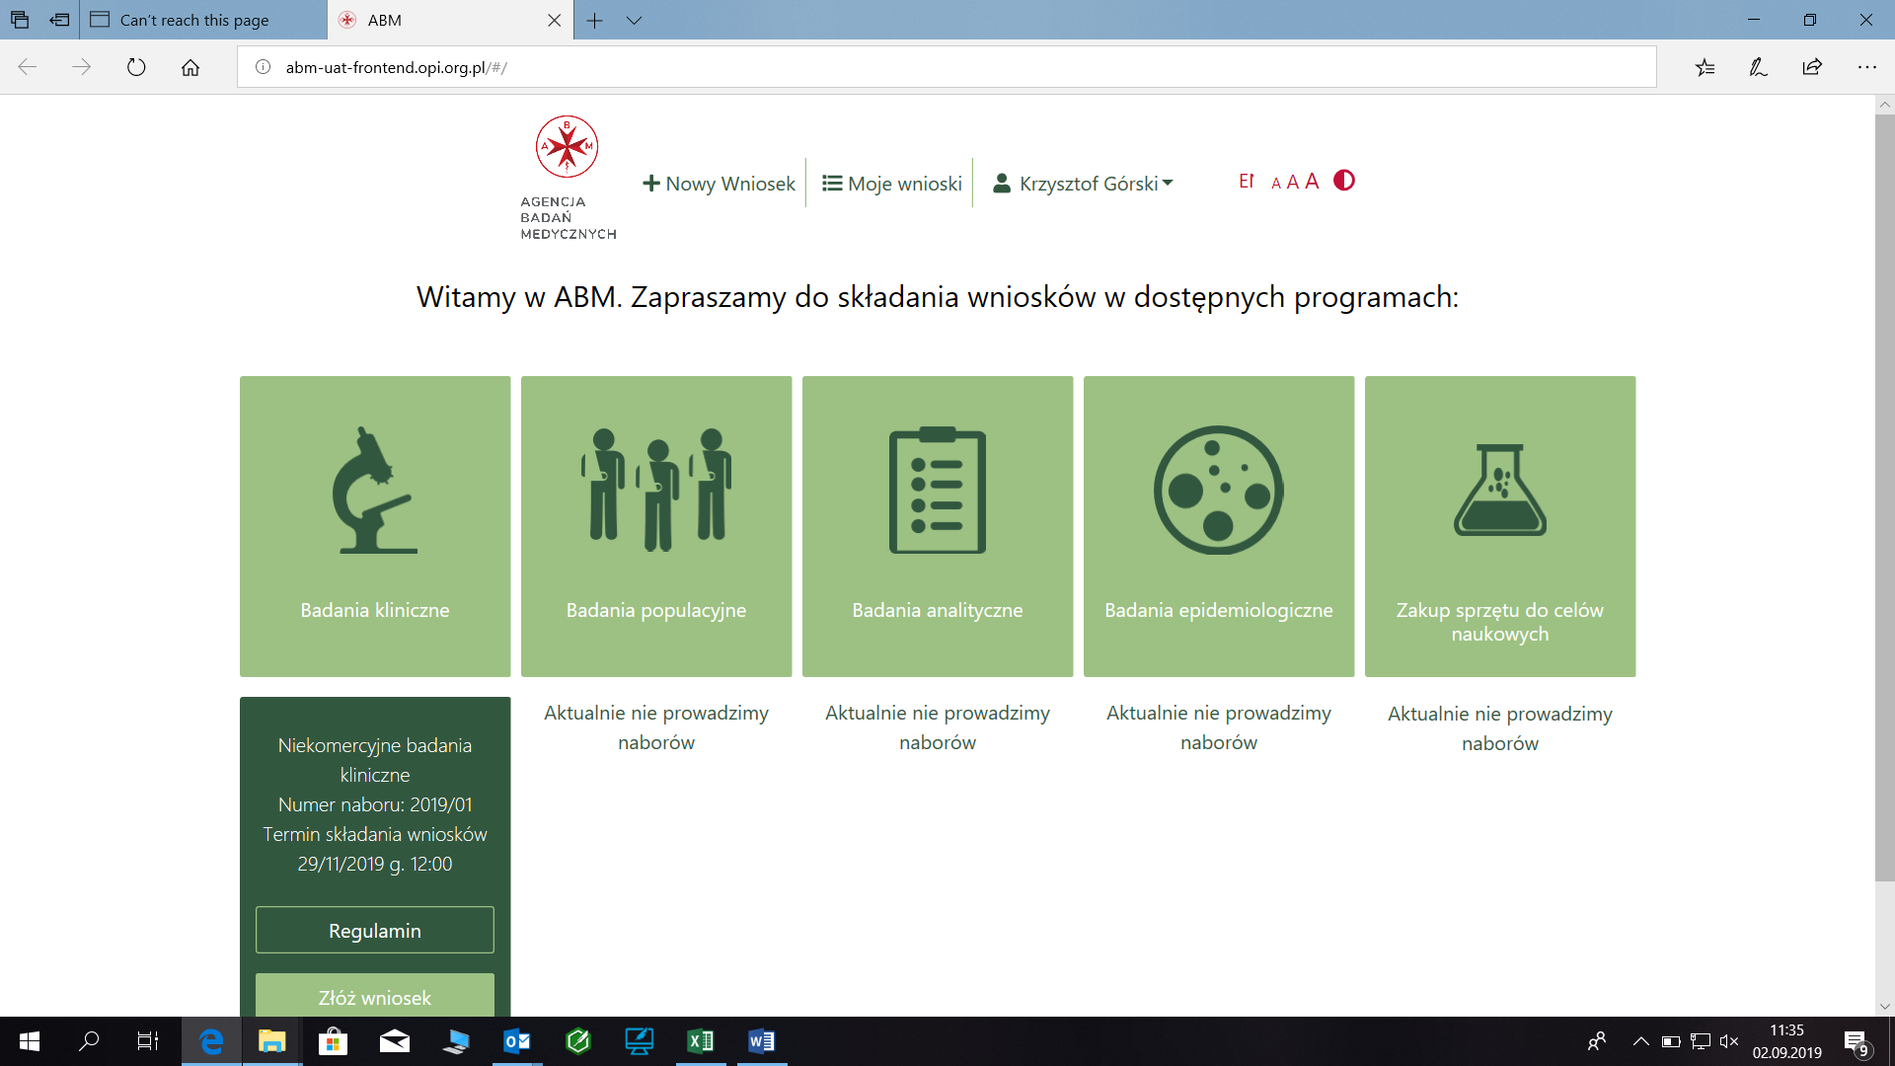

Slide 15
Dziękuję za uwagę
Agencja Badań Medycznych
ul. Moniuszki 1A
00-014 Warszawa

